Slide 1
Методы измерения ВГД
К.П. Фролова
(СПбГПУ, ИПММ, 5 курс, каф. ТМ)

Slide 2
Структура глаза
Сечение глазного яблока

Slide 3
Тонометрия
p_{t} – тонометрическое давление
W – вес прикладываемого груза
S – площадь зоны контакта
p – истинное ВГД
N – влияние сил, увеличивающее зону контакта за счет прикладываемого груза
M – влияние сил упругости роговицы , уменьшающее зону контакта
Принцип (а) импрессионной и
(б) аппланационной тонометрии

Slide 4
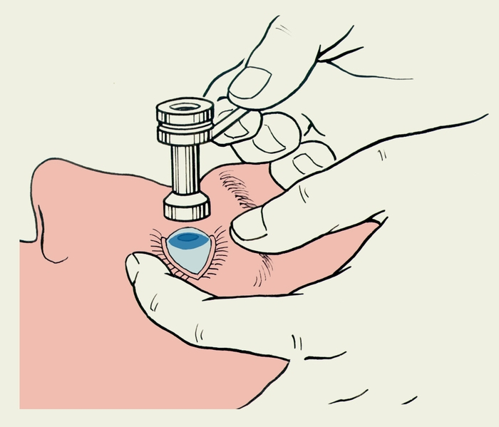
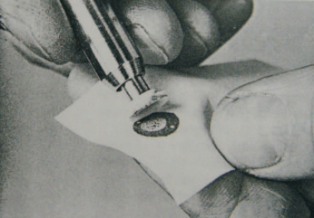
Аппланационный тонометр Маклакова
Измерение ВГД методом Маклакова
p₁,p₀ – ВГД в начале опыта и после введения объема жидкости ΔV *
А – коэффициент ригидности оболочки
Фриденвальд

Slide 5
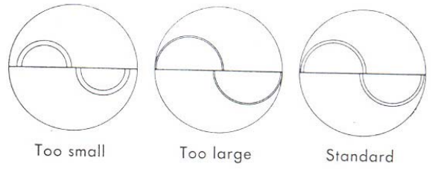
Аппланационный тонометр Гольдмана
Диаметр аппланации всегда постоянен и равен 3.06 мм.
Сила, действующая на площадку сплющивания со стороны призмы, в 0.1 г соответствует внутриглазному давлению в 1 мм.рт.ст.
Изображения верхней и нижней площадок сплющивания

Slide 6
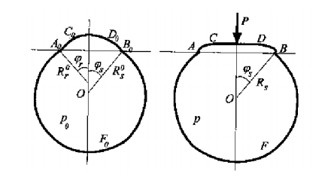
Математическая модель измерения ВГД по методу Маклакова
Модель двух сопряженных сферических сегментов
Склера и роговица - сферические сегменты
Роговица - безмоментная мягкая оболочка
Глаз до нагружения заполнен несжимаемой жидкостью с давлением p0
ΔV – изменение объема под сегментом ACDB
s – длина дуги образующей оболочки
r– расстояние до оси симметрии
ϕ - угол между нормалью к оболочке и осью симметрии
Ʌ - податливость оболочки при повышении давления

Slide 7
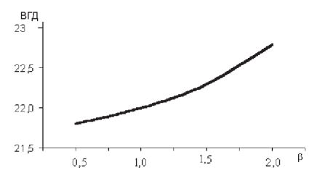
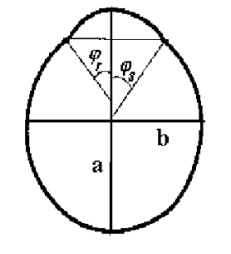
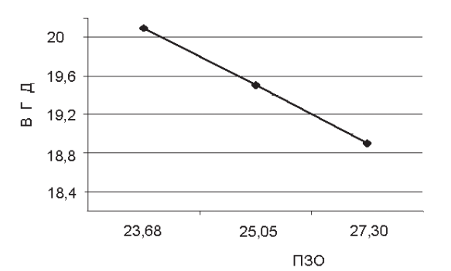
Математическая модель измерения ВГД по методу Маклакова
Β=b/a
d=4.5 мм
P=5г
E_{s}=12МПа
E_{r}=2.4МПа
h_{s}=h_{r}=0.5мм
Зависимость истинного ВГД от соотношения полуосей
Модель, учитывающая форму склеральной оболочки
ПЗО=2a
b=12мм
P=10г
Зависимость истинного ВГД от объема глаза

Slide 8
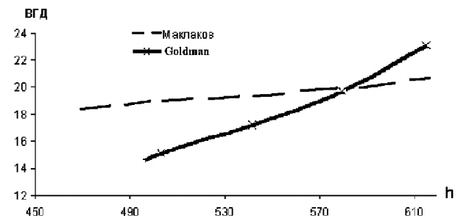
Конечно – элементные модели измерения ВГД
Трансверсально – изотропная сферическая оболочка постоянной толщины, имеющая радиус роговицы
Гольдман:
Роговица
Склера
Маклаков (10 г):
Корнеосклеральная оболочка
Сопряженные оболочки
Показатели ВГД, полученные тонометром Гольдмана и тонометром Маклакова

Slide 9
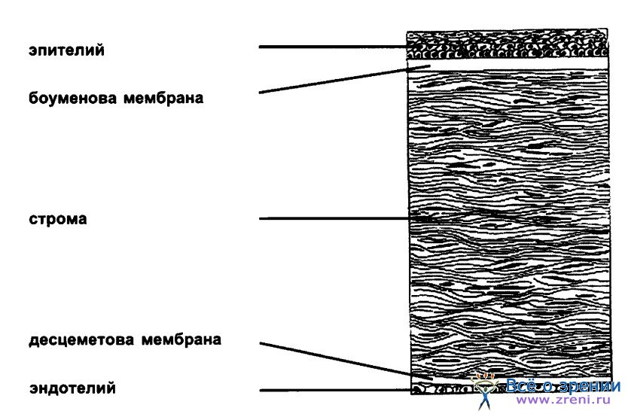
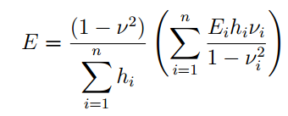
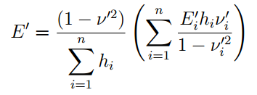
Влияние многослойности роговицы на значение ВГД
Осредненные значения модулей упругости
В тангенциальном направлении
В направлении толщины
Многослойная структура роговицы
Учет неоднородности по толщине упругих свойств основных слоев роговицы делает более низкими значения тонометрического и истинного ВГД
Осредненные значения коэффициентов Пуассона

Slide 10
Роговица как вязко – эластическая система
Роговица – вязко-эластическая система. Статический метод, подобный тонометрии по Гольдману, не может измерить и учесть ее вязкостные свойства.
Эластичность - свойство вещества отвечать на воздействие прямо пропорционально приложенной силе, вне зависимоти от продолжительности и скорости воздействия
Вязкость - свойство вещества отвечать на воздействие в первую очередь в зависимости от скорости приложения силы

Slide 11
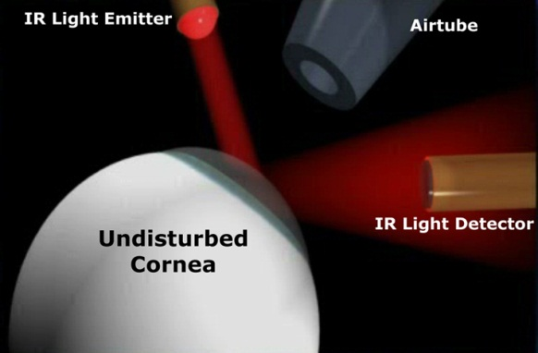
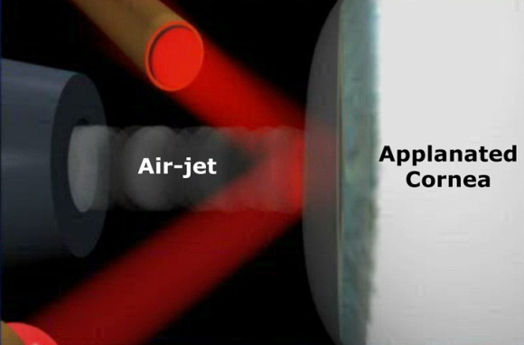
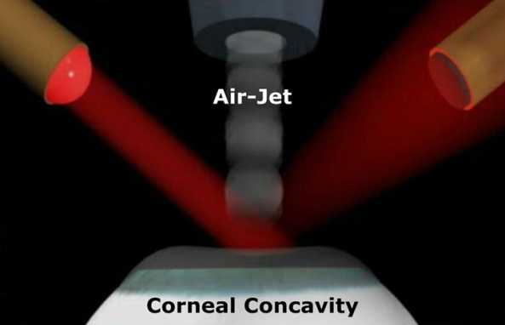
Анализатор биомеханических свойств глаза (ORA)
Процедура измерения №1
Процедура измерения №2
Процедура измерения №4
Процедура измерения №3

Slide 12
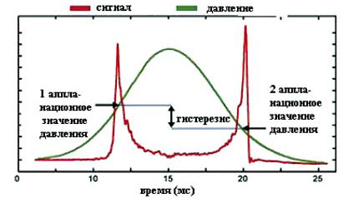
Снимаемые параметры
IOPG
ВГД по Гольдману
IOPCC
Роговично - компенсированное ВГДрк
CH Корнеальный гистерезис
CRF Фактор резистентности роговицы
CCT Толщина роговицы
Двунаправленный процесс аппланации роговицы

Slide 13
Преимущества использования
Корнеальный гистерезис является важным показателем биомеханических свойств роговицы. Это доказано при исследовании пациентов с кератоконусом, дистрофией Фукса и пациентов, которым были выполнены эксимерлазерные операции.
Измерение КГ должно стать стандартной процедурой при отборе пациентов на рефракционные операции.
Регистрация КГ важный метод в диагностике и мониторинге заболеваний роговицы.
Знание КГ важно в диагностике и лечении глаукомы, в особенности с низким давлением.
После рефракционных операций роговично-компенсированное ВГД является более стабильным показателем, чем ВГД по Гольдману

Slide 14
Литература
Бауэр С.М.. Об аппланационных методах измерения внутриглазного давления // Труды семинара «Компьютерные методы в механике сплошной среды» - 2006-2007 г. – С.3-19.
Бауэр С.М. , Воронкова Е.Б.. Модели теории оболочек и пластин в задачах офтальмологии // Вестник СПбГУ. Сер.1. Т.1 (59) - 2014 - Вып.3 – С.438-458.
Бауэр С.М., Зимин Б.А, Колежук У.Н., Качанов А.Б., Любимов Г.А.. О математическом моделировании измерения внутриглазного давления при тонометрии по методу Маклакова// Биомеханика глаза. Сб. трудов конференции Моск. НИИ глазных болезней им. Гельмгольца. - 2005. - C. 121–123.
Бауэр С.М., Качанов А. Б., Семенов Б.Н., Слесорайтите Е.. О влиянии толщины роговицы на показатели внутриглазного давления при измерении ВГД аппланационными методами //Биомеханика глаза. Сб. трудов конференции. М.: Ин-т глазных болезней им. Гельмгольца. – 2007 - C. 119–124.
Бауэр С.М., Любимов Г.А., Товстик П.Е.. Математическое моделирование метода Маклакова измерения внутриглазного давления // Известия РАН. Механика жидкости и газа – 2005 - №1 - C. 24–39.
Бауэр С.М.., Типясев А.С.. О математической модели оценки внутриглазного давления по методу Маклакова // Вестн. С.-Петерб. ун-та. Сер. 1. - 2008. - №4 - C. 98–101.
Еричев В.П., Еремина М.В., Якубова Л.В., Арефьева Ю.А. Анализатор биомеханических свойств глаза в оценке вяз­ко–элас­ти­че­ских свойств роговицы в здоровых глазах // Глаукома – 2007 – № 1. – С. 11 – 15.
Иомдина Е. Н..Биомеханика склеральной оболочки глаза при миопии: диагностика нарушений и их экспериментальная коррекция: автореф. дис.... д-ра. М., 2000. 32 c.
Карамшина Л.А.. Механические модели аппланационной тонометрии с учетом многослойности роговицы // Российский журнал биомеханики. – 2011 - №3. - C. 37–44.

